Slide 1


Sociální oblast na území Mikroregionu Konstantinolázeňsko
Shrnutí analýzy
pro pracovní skupinu
19. 9. 2014

Slide 2
Věková struktura obyvatel
Stárnutí populace
  stagnuje nebo mírně klesá počet obyvatel do 14 let
  klesá počet obyvatel v produktivním věku
  poměrně rychle roste podíl osob starších 65 let
Obyvatelé 65+ let v MR
  2008: 665 (13,8 %)
  2013: 775 (16,9 %)
  +110 (o 17 % více)
  rychlejší růst než v okrese Tachov (z 11,9 na 14,7 %) i Plz.kraji (z 15,2 na 17,9 %)
Věková struktura seniorů podle obcí (viz tabulka)
Věková struktura seniorů v MR konstantinolázeňsko v roce 2013
 | 65-69 | 70-74 | 75-79 | 80-84 | 85-89 | 90-94 | 95+ | Celkem
Bezdružice | 53 | 52 | 18 | 10 | 8 | 2 | 0 | 143
Cebiv | 11 | 12 | 8 | 2 | 1 | 0 | 0 | 34
Černošín | 79 | 48 | 31 | 15 | 14 | 4 | 0 | 191
Horní Kozolupy | 20 | 9 | 13 | 6 | 2 | 2 | 0 | 52
Kokašice | 11 | 6 | 9 | 4 | 1 | 0 | 0 | 31
Konst. Lázně | 63 | 44 | 37 | 29 | 18 | 8 | 0 | 199
Lestkov | 20 | 23 | 12 | 3 | 3 | 3 | 0 | 64
Olbramov | 8 | 2 | 3 | 0 | 0 | 0 | 0 | 13
Záchlumí | 14 | 13 | 13 | 7 | 1 | 0 | 0 | 48
MR celkem | 279 | 209 | 144 | 76 | 48 | 19 | 0 | 775

Slide 3
Senioři
Prognóza počtu seniorů dostupná jen za Plzeňský kraj
Vývojové trendy do roku 2025
  výrazný růst počtů a podílů nejstarších věkových skupin seniorů nad 75 let (viz tabulka)
    zpravidla věk vyžadující vyšší míru pomoci
    zvýšení počtů o více než polovinu
  Očekává se růst počtu s přiznaným příspěvkem na péči (viz tabulka)
    Rozděleno dle stupně závislosti
  Trendy lze aplikovat na podmínky MR
Předpokládaný vývoj počtu seniorů v Plzeňském kraji
 | 2012 | 2025 | Nárůst abs. | Nárůst rel.
Počet osob ve věku 65–74 let | 56 000 | 68 000 | 12 000 | 21%
Počet osob ve věku 75–84 let | 30 000 | 47 000 | 17 000 | 57%
Počet osob starších 85 let | 8 000 | 13 000 | 5 000 | 63%
Celkový počet osob starších 65 let | 94 000 | 128 000 | 34 000 | 36%
Příjemci příspěvku na péči starší 66 let v Plzeňském kraji
Stupeň závislosti | Počet osob s přiznaným PnP v roce 2010 | Předpokládaný počet osob s přiznaným PnP v roce 2025 | Nárůst osob o
I. | 4 017 | 5 600 – 6 900 | 1 583 – 2 883
II. | 3 287 | 4 400 – 6 000 | 1 113 – 2 713
III. | 2 045 | 3 900 | 1 855
IV. | 1 075 | 1 400 – 2 100 | 325 –1 025
Celkem | 10 424 | 15 300 – 18 900 | 4 876 – 8 476

Slide 4
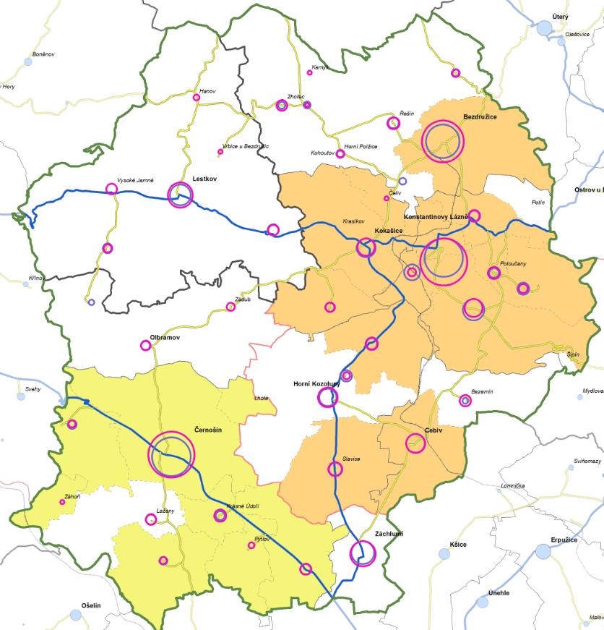
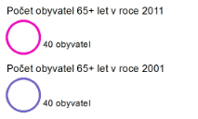
Senioři v Mikroregionu Konstantinolázeňsko
Obyvatelé 65 a více let v období 2001-2011:
  Zvýšení počtu o 106 (o 18 %)
  Zvýšení podílu na obyvatelích z 12,4 % na 15,6 % (o 25 %)
  Největší růst počtu v Bezdružicích (o 34,3 %) a v Černošíně (o 30,2 %)
  Pokles pouze v Kokašicích
Vývoj počtu obyvatel ve věku 65 a více let (2001-2011)
Obec | Počet obyvatelé 65 a více let |  |  |  | Absolutní změna 2001-2011 |  | Index změny 2011/2001 (2001=100)
 | 2001 |  | 2011
 | počet | podíl (%) | počet | podíl (%) | počet | podíl (p.b.) | počet | podíl
Bezdružice | 99 | 10,0 | 133 | 14,9 | 34 | 4,9 | 134,3 | 148,8
Cebiv | 25 | 8,7 | 30 | 12,6 | 5 | 3,9 | 120,0 | 144,6
Černošín | 126 | 11,9 | 164 | 14,6 | 38 | 2,6 | 130,2 | 122,2
Horní Kozolupy | 47 | 17,0 | 47 | 20,3 | 0 | 3,4 | 100,0 | 119,9
Kokašice | 31 | 10,5 | 25 | 9,7 | -6 | -0,9 | 80,6 | 91,9
Konst. Lázně | 163 | 17,2 | 183 | 19,9 | 20 | 2,8 | 112,3 | 116,2
Lestkov | 54 | 15,0 | 60 | 16,8 | 6 | 1,8 | 111,1 | 112,4
Olbramov | 8 | 10,3 | 9 | 16,1 | 1 | 5,8 | 112,5 | 156,7
Záchlumí | 33 | 7,8 | 40 | 11,1 | 7 | 3,3 | 121,2 | 141,8
CELKEM | 586 | 12,4 | 691 | 15,6 | 105 | 3,1 | 117,9 | 125,3

Slide 5
Osoby ohrožené sociálním vyloučením
Dle SLDB 2011 poprvé zjišťovány osoby bydlící mimo byty a zařízení
  lidé s místem obvyklého pobytu v nouzových obydlích, mobilních objektech, rekreačních chatách, chalupách (tj. v objektech, které nejsou součástí bytového fondu) nebo v obytných domech, ale mimo byty (nouzové ubytování v nebyt. prostoru).
  Nemusí se tedy jednat o bezdomovce v pravém smyslu toho slova, ale o osoby, které potřebují řešit svoji bytovou situaci.
 | Obyvatelstvo bydlící mimo byty a zařízení
 | Bydlící mimo byty a zařízení – celkem | Bydlící mimo byty a zařízení - celkem (%) | Bydlící mimo byty a zařízení - muži | Bydlící mimo byty a zařízení - ženy
BEZDRUŽICE | 7 | 0,8 | 4 | 3
CEBIV | 9 | 3,8 | 6 | 3
ČERNOŠÍN | 16 | 1,4 | 7 | 9
HORNÍ KOZOLUPY | 6 | 2,6 | 4 | 2
KOKAŠICE | 10 | 3,9 | 3 | 7
KONSTANTINOVY LÁZNĚ | 14 | 1,5 | 7 | 7
LESTKOV | 38 | 10,6 | 22 | 16
OLBRAMOV | 13 | 23,2 | 5 | 8
ZÁCHLUMÍ | 1 | 0,3 | 1 | 0
MR celkem | 114 | 2,6 | 59 | 55
okres Tachov | 689 | 1,3 | 382,0 | 307
Plzeňský kraj | 7668 | 1,3 | 4460,0 | 3208
Zdroj: ČSÚ, 2011

Slide 6
Poskytovatelé sociálních služeb
Sociální služby v Mikroregionu Konstantinolázeňsko
Poskytovatel | druh služby | zařízení | Sídlo | počet uživatelů | cílová skupina |  |  | věk
Město Černošín | pečovatelská služba | DPS | Černošín | 28+8 terénní | osoby s chronickým onemocněním | osoby s jiným zdravotním postižením | senioři | 27 a více let
15. Přední hlídka Royal Rangers v ČR | denní stacionář | Středisko Víteček | Černošín | 20 | OZP |  |  | 0-64 let
 | sociálně terapeutické dílny | Středisko Víteček | Černošín | 25 | OZP |  |  | 11-64 let
Obec Konstantinovy Lázně | pečovatelská služba | DPS | Konstantinovy Lázně | 140 | osoby s tělesným postižením | senioři |  | 65 a více let
Sociální služby v MR
  3 DPS (66 lůžek)
  snaha o zajištění většího komfortu → snižování kapacit
Sociální služby mimo MR
  Stříbro
  Tachov
  Kladruby u Stříbra

Slide 7
Podpora sociálních služeb ze strany obcí
Některé obce kromě finančních příspěvků podporují sociální oblast i dalšími formami (data za roky 2010 a 2011):
Černošín
  bezplatný pronájem a materiálové zabezpečení pro středisko Víteček v Černošíně
Bezdružice
  město umožňuje nezaměstnaným občanům z Bezdružic a blízkých osad přivýdělek k dávce v hmotné nouzi na veřejnou službu (5 lidí) a zaměstnalo v roce 2011 na veřejně prospěšné práce z ÚP 12 lidí
  na budově MěÚ byl zřízen bezbariérový zvonek
Horní Kozolupy
  obec umožňuje nezaměstnaným občanům přivýdělek k dávce v hmotné nouzi na veřejnou službu
Olbramov
  obec umožňuje nezaměstnaným občanům přivýdělek k dávce v hmotné nouzi na veřejnou službu

Slide 8
Chybějící sociální služby v MR
Očekávaný vývoj počtu klientů + přehled sociálních služeb
→ bude potřebné navýšit kapacity sociálních služeb:
Další služby a aktivity potřebné na území mikroregionu či v jeho dojezdové vzdálenosti:
  Domácí ošetřovatelské péče
  Denní či týdenní stacionář pro seniory a osoby se zdravotním postižením
  Podpora setkávání seniorů a osob se zdravotním postižením
  Podpora terénních služeb pro děti a mládež, včetně podpory mimoškolních aktivit pro děti ze sociálně slabých rodin
  Podpora prevence užívání návykových látek
  Zajištění poradenství v oblasti dluhů, snižování dopadů užívání drog apod.

Slide 9
Děkuji za pozornost
Mgr. Jan Martínek
Centrum pro komunitní práci
Západní Čechy

